Slide 1
兒童新樂園一日遊
作 者:陳紳沛

Slide 2
流程

Slide 3
票價
票種 | 門票【適用紙本五倍券及數位五倍券】 |  |  | 園區自營遊樂設施 （每項每次） | 委外小型遊樂設施 （每項每次） | 小小水樂園 (夏季開放) （每次）
 | 全票 | 優待票 (5折) | 團體票 (7折)
票價 (元，含稅) | 30 | 15 | 30人 以上 | 30 (7項) 20 (8項) | 50-80 | 50

Slide 4

海盜船
仿木造古戰船的造型，以左右擺盪凌空飛渡，體驗離心力的刺激感。

Slide 5
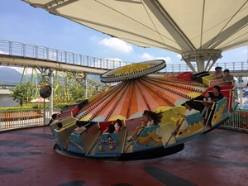
小飛龍
舊有龍鳳船的改良版，以四條可愛飛龍相互追逐為主題之傾斜轉盤可360度旋轉，更好玩更刺激。

Slide 6
資料來源
兒cap.taipei/cp.aspx?n=57F1A46B66881160童新樂園

